Slide 1
Project Zordon
Boyd Franken
Kenny Guldentops
Gillian Lambrechts
Jeroen Rietveld
3EA2

Slide 2
Inhoudsopgave
Zordon introductie
Software
Hardware
Afsluiting

Slide 3
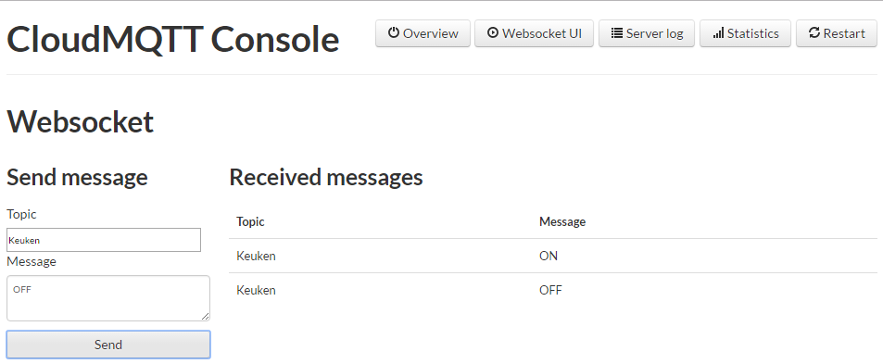
Zordon introductie

Slide 4
Software

Slide 5
Hardware

Slide 6
Toekomstplannen

Slide 7
Afsluiting

